Slide 1
Геліоенергетика
Виконала учениця 11-Б класу
Павленко Наталка.

Slide 2
Що це таке?
Геліоенергетика - отримання електричної або теплової енергії за рахунок сонячної енергії , один з найперспективніших напрямків нетрадиційної енергетики. За найбільш оптимістичними прогнозами , до 2020 р. геліоенергетика даватиме від 5 до 25 % світового виробництва енергії.

Slide 3
Види геліоенергетики.
Фізичний. При фізичному варіанті енергія акумулюється сонячними колекторами , сонячними елементами на напівпровідниках або концентрується системою дзеркал.
Біологічний. При біологічному варіанті геліоенергетика використовується сонячна енергія , накопичена в процесі фотосинтезу в органічній речовині рослин (зазвичай в деревині ) .

Slide 4
Сонячна енергетика - напрямок нетрадиційної енергетики , засноване на безпосередньому використанні сонячного випромінювання для отримання енергії в будь-якому вигляді . Сонячна енергетика використовує невичерпне джерело енергії і є екологічно чистою , тобто не виробляє шкідливих відходів . Виробництво енергії за допомогою сонячних електростанцій добре узгоджується з концепцією розподіленого виробництва енергії.
Особливість цього етапу полягає в його екологічній спрямованості - зменшення забруднення навколишнього середовища , істотне скорочення викиду в атмосферу вуглекислого і сірчистих газів. Протягом цього часу людство має впровадити в повсякденне життя поновлювані екологічно чисті джерела енергії , перш за все , такі як геліоенергетика та теплові насоси . В іншому випадку прийдешні екологічні катастрофи поставлять під загрозу можливість подальшого існування життя на нашій планеті.

Slide 5
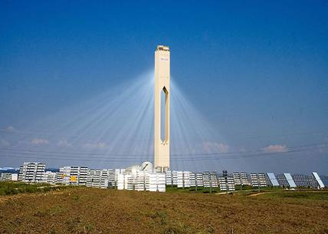

Slide 6
Основними напрямками використання сонячної енергії вважаються:
отримання тепла шляхом прямої абсорбції сонячного випромінювання;
сонячної радіації в електричну енергію;
отримання тепла шляхом прямої абсорбції сонячного випромінювання;

Slide 7
Використання геліоенергетики в Україні.
На території України енергія сонячної радіації за один середньорічний світловий день складає в середньому 4 кВт * год на 1 м2 (у літні дні - до 6 - 6,5 кВт × год ) тобто близько 1,5 тисячі кВт × год за рік на кожен квадратний метр. Це приблизно стільки ж , скільки в середній Європі , де використання сонячної енергії носить досить широкий характер.
Вищевикладене дає підставу вважати , що на Україні існують всі необхідні і достатні умови для широкомасштабного впровадження геліоенергетики і сонячних колекторів для виробництва тепла зокрема в народне господарство.

Slide 8
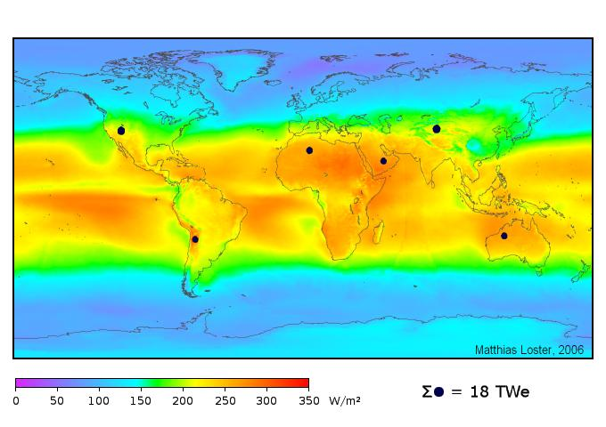
Карта сонячного випромінювання планети Земля

Slide 9
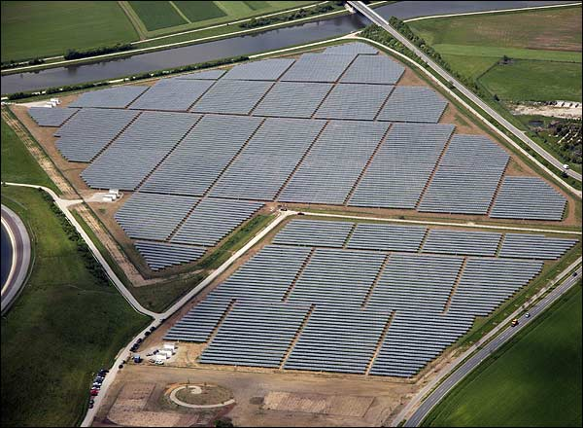
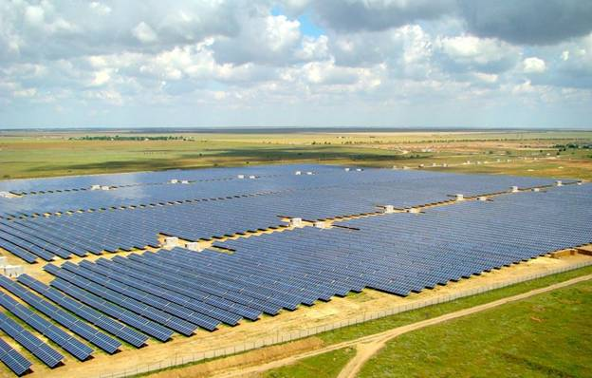

Slide 10
